Slide 1
Segundo Examen Parcial
Laboratorio de Simulaciones
Bryant Eugenio Marroquín Morazán

Slide 2
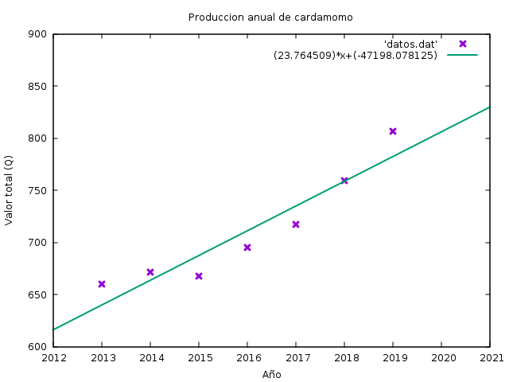
Mínimos Cuadrados
Dado un conjunto de datos formado por pares de variables independiente y dependiente, el método nos permite encontrar la función que mejor se ajusta a dicho conjunto de puntos. Permitiendo así, predecir tendencias. En nuestro caso, una linea recta: y=mx+b

Slide 3
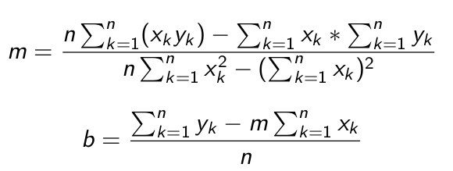
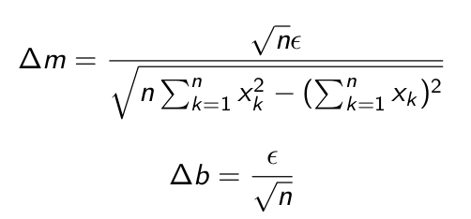
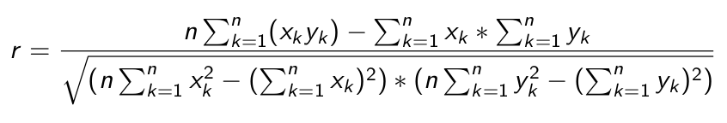
Parámetros de la función
La pendiente m y el intersecto b, con sus respectivos errores se encuentras de la siguiente forma:
Con coef de correlación (que va de -1 a 1):

Slide 4
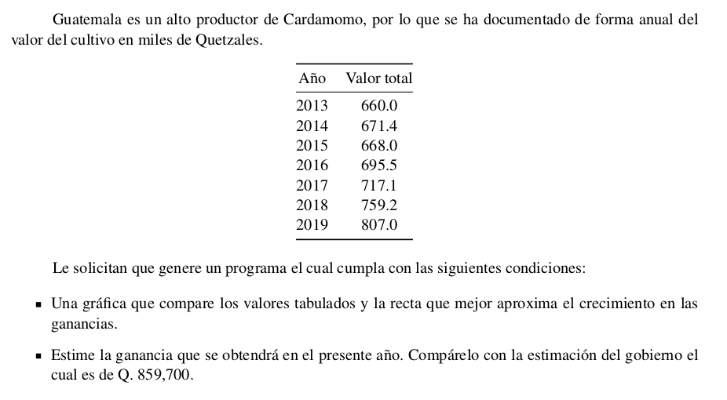
Problema

Slide 5

Código y funcionamiento
A continuación, basandonos en el diagrama de flujo: https://n9.cl/8cozp

